Slide 1
TEHNOLOŠKI POSTOPEK IZDELAVE KRUHA

Slide 2
Priprava surovin
SEJANJE MOKE: odstranimo primesi, vnesemo zrak v moko, presejana moka vpije več vode in jo hitreje vpija.
VODA : določimo ustrezno količino in temperaturo vode ročno ali z dozatorji, količina vode je odvisna od vrste testa in tipa moke.
KVAS: uporabimo sveži ali pa suhi kvas, pripravimo lahko kvasno suspenzijo ali pa ga dodamo direktno v mešalnih takega kot je.
SLADKOR: zatehtamo določeno količino sladkorja
SOL: zatehtamo določeno količino soli

Slide 3
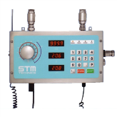
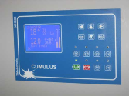
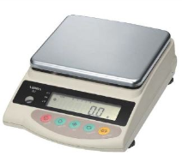
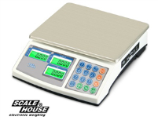
Priprava surovin
Tehtnica
Dozator vode
S pomočjo tehtnice zatehtamo potrebne količine surovin.
V pekarstvu uporabljamo digitalne tehtnice.
DOSO 45
NCS
SCALE HOUSE
CEMULUS
Določimo temperaturo in količino vode .
Vse poteka elektronsko.
Vibra SJP

Slide 4
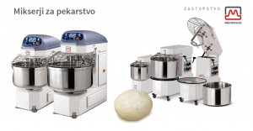
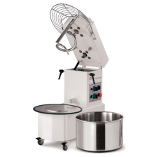
MEŠANJE TESTA Mešanje testa je mehanski postopek s katerim osnovne surovine zmešamo, da dobimo popolnoma homogeno maso testa.
Spiralni mešalnik z odstranljivim kotlom Fines
Spiralni mešalnik z odstranljivim kotlom IM44AD
Kotli so velikosti
od 5kg do 250kg in več.
Zaradi majhnih dimenzij je mešalnik primeren tudi za manjše prostore, pizzerije, gostišča,…
Največja možna masa testa je 44kg.

Slide 5
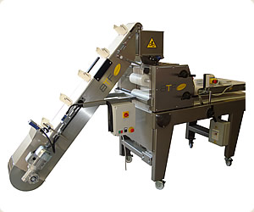
TRANSPORT TESTA Je tehnološka operacija pri kateri prenesemo testo iz mesilnega kotla do naprav za deljenje testa.
Dvižni transporter TEK 1600
omogoča transport testa iz koničnega okroglilnika direktno na stroj za oblikovanje

Slide 6
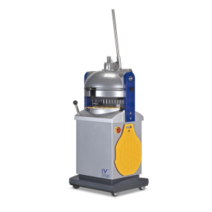
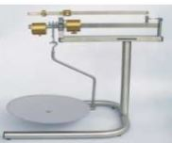
DELJENJE TESTA Deljenje testa je postopek pri katerem določimo težo testenega kosa
ROČNO
S pekovsko tehtnico
Delilno okroglilni stroj - polavtomatski DAUB DR2 2/30

Slide 7
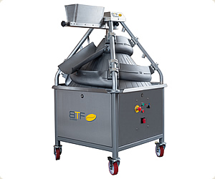
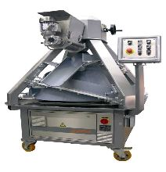
Okroglanje testa
Stožčasti stroj za okroglanje SABOTIN
Konični Okroglilnik KONIK 1
Kos testa potuje med vrtečim se stožcem in dvema spiralama. Stožec z lahkim pritiskom dviguje kose testa in jih obrača. Ko testo zapusti prvo širšo spiralo, pade v ožjo drugo spiralo in se dokončno oblikuje.
je idealen za okroglenje mehkih in srednje trdih test.

Slide 8
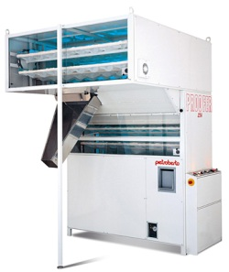
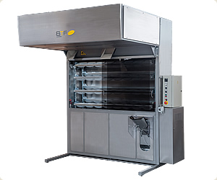
VMESNO POČIVANJE Med okroglanjem in končnim oblikovanjem kosov testa poteka faza vmesnega počivanja. Potka v intermedialni komori
BTF Intermedialna komora IK 1
Pietroberto intermedialna komora CPG256
Intermedialna komora IK 1 je namenjena za počivanje predhodno okroglenih kosov testa težkih do 1200 g, poljubno nastavljiv čas od 4 do 20 minut
Testo Teža 400 - 1500 g
Maksimalni pretok 852 kosov na uro

Slide 9
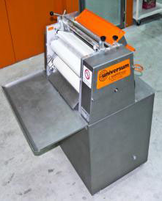
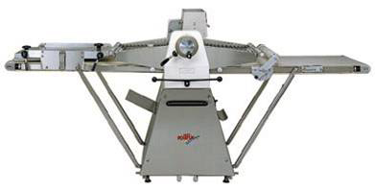
Oblikovanje štruc Oblike zavitih štruc so popolnoma enake. Enaka je dolžina, debelina in način zavijanja posameznega testenega kosa.
Univerzum 50/70 E/Z stroj za zavijanje
Stroj za valjanje testa ROLLFIX 30 W/650
Omogoča valjanje testa širine 500mm.
Stroju za valjanje testa je dodana naprava za oblikovanje podolgovatega kruha in peciva.

Slide 10
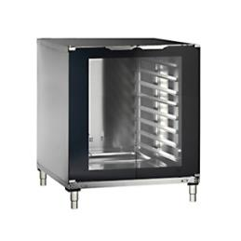
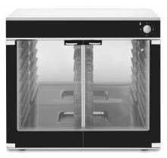
Vzhajanje Po končnem oblikovanju poteka vzhajanje testa. Vzhajanje je proces, ki ga povzročajo kvasovke. Iz sladkorjev nastajata ogljikov dioksid in etanol. Ogljikov dioksid omogoča rahljanje testa.
Vzhajalna komora Unox XLT135
Vzhajalna komora Macabo 94 P / PE
Vzhajanje največ 22kg testa, najvišja možna temperatura je 50°C. Vzhajanje je možno na največ 8 pekačih.
Možno je vzhajanje na temperaturi med 0 – 90°C.
Vzhajanje je možno na največ 16 pekačih.

Slide 11
PRIPRAVA IZDELKOV NA PEČENJE
Namen priprave je da dobimo lepši izgled in gladko površino izdelkov, izboljšamo okus in aromo izdelkom,izdelki so enakomerno luknjičavi in imajo lepšo skorjo.
Nož: za zaredovanje ali pikanje testa, za enkomerno izhajanje plinov med peko.
Seme,dišavnice … : testo posujemo z semeni, dišavnicami, začimbami, oreški…, za lepši videz, okus, vonj…

Slide 12
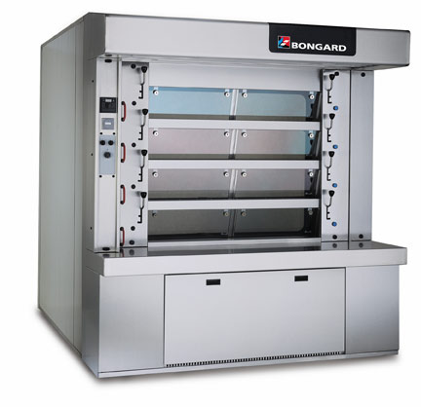
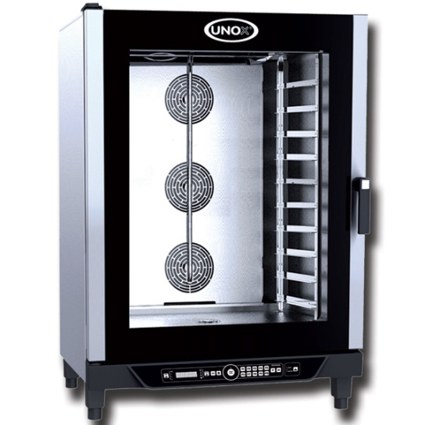
Pečenje Pri pečenju potekajo procesi, kjer dobimo užitne in lažje prebavljive izdelke.
Digitalna konvekcijska peč XB895 (BakerLux™)
Bongard peči
Toplota, ki se preneša z zrakom je
enakomerno porazdeljena po peči
in omogoča enako obarvanje
proizvoda po celotnem
pekaču. Patentirana
tehnologija DRY.Maxi™
zagotovi povečanje okusa, suh
proizvod, enakomerno razvita
notranja struktura in hrustljavo
zunanjost.
Bongard peči so ene najboljših in najbolj prodajanih peči, na svetu.

Slide 13
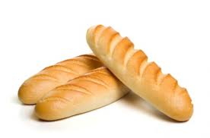
Ohlajanje in skladiščenje pečenih izdelkov Ob koncu pečenja imajo izdelki temperaturo od 95 do100 °C. Izdelke nalagamo na vozičke, v košare ali jih pustimo na pekačih. Odpeljemo jih v prostor za ohlajanje.
Klasično skladišče
Zamrzovanje
Najkvalitetnejše je hitro zamrzovanje, kjer uporabimo v prvi fazi ohlajanja temperature –40 °C.
Kasneje skladiščimo zamrznjene izdelke pri temperaturah od –22 C do –18 °C.
Zamrzovanje je drag postopek, zato ga uporabljamo za dražje izdelke .
Zamrzujemo vzhajane, polpečene ali pečene izdelke.
Temperatura 10–15 °C ,
Relativna vlažnost 70–85 %.
Izdelke skladiščimo na policah ali v košarah
po 15 minutah mora biti temperatura sredice izdelka 70 °C,
po 50 minutah pa se mora znižati temperatura pod 20 °C.

Slide 14
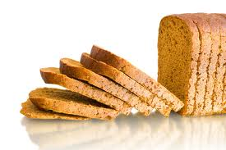
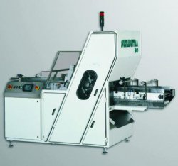
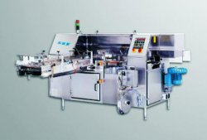
PAKIRANJE PEKOVSKIH IZDELKOV Zaključni del celotnega procesa peke izdelkov je razrez pečenih izdelkov in njihovo pakiranje.
– zadržimo postopek staranja, zmanjšamo odpad zaradi roka trajanja,
– zaščitimo izdelke pred poškodbami,
– izdelke zaščitimo pred biološkimi in kemičnimi vplivi okolja,
– embalaža privlači kupce.
Selectra 30 stroj za razrez kruha
Hartmann GBK 205 stroj za pakiranje razrezanega kruha

Slide 15
SVETOVNI PROIZVAJALCI STROJEV
Bongard
Gostol
Rollmatic
AMF

Slide 16
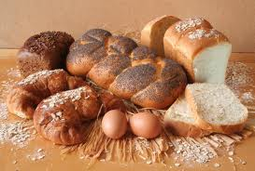
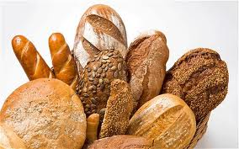
Viri
http://www.tehtnica.si/images/stories/izdelki/tt_precizne/vibra%20SJ%20%20prospekt.pdf
http://www.peki.si/trgovina/dozatorji-vode/dozator-vode-doso-45
http://www.timelectronic.co.rs/index.php?&pageid=25&&contid=8
http://www.peki.si/trgovina/spiralni-mesalniki/spiralni-mesalnik-z-odstranljivim-kotlom-im44a
http://www.peki.si/trgovina/delilno-okroglilni-stroji-za-pekarne/delilno-okroglilni-stroj-daub-dr2-2-30
http://www.btf.si/index.php?page=10
http://www.konzorcij-bss.bc-naklo.si/mod/resource/view.php?id=206
https://www.google.si/?gws_rd=cr&ei=0UR9UuHFNIfi4wTG9IGACA#q=pekovska+tehtnica
http://www.peki.si/trgovina/delilno-okroglilni-stroji-za-pekarne
http://www.peki.si/trgovina/delilno-okroglilni-stroji-za-pekarne
http://www.makabo.si/content/vzhajalna-komora
http://www.fbmbakingmachines.com/cervap.html
http://www.fines.si/slo/mesalniki-za-testo/
http://www.petruzalek.si/hartmann1

